Slide 1
Sistemas Operacionais
Eduardo Ono
eduardo.ono@unisal.br

Slide 2
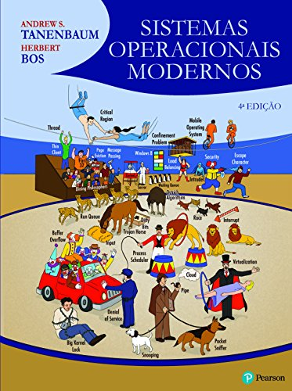
Bibliografia
TANENBAUM, Andrew S.; BOS, Herbert. Sistemas operacionais modernos. 4. ed. São Paulo: Pearson Education do Brasil, 2016.
https://bv4.digitalpages.com.br/#/legacy/36876
https://archive.org/details/SistemasOperacionaisModernosTanenbaum4Edio/page/n3

Slide 3
Sistemas: Conceitos
Definição: Um sistema é um conjunto de elementos interdependentes de modo a formar um todo organizado.
Todo sistema possui um objetivo geral a ser atingido.
Ex.: Sistema digestivo, GPS (Sistema de Posicionamento Global), freio ABS (Sistema “Anti-Blocagem”), etc.

Slide 4
Sistemas Computacionais
Definição: Um Sistema Computacional é um conjunto de dispositivos eletrônicos (hardware) capaz de processar informações de acordo com um programa (software).

Slide 5
Sistema Operacional
Definição: Um Sistema Operacional é um conjunto de gerenciadores (elementos) interdependentes de modo a formar um gerenciador organizado para sistemas computacionais.
Um dos objetivos de um Sistema Operacional é fornecer uma interface para que o usuário tenha acesso aos recursos de hardware de um sistema computacional.
Ex.: Microsoft Windows, Ubuntu (Linux), Android (smartphones).

Slide 6
Terminologias: Recurso
Recurso do Sistema
Em computação, um recurso do sistema, ou simplesmente recurso, é qualquer componente físico ou virtual de disponibilidade limitada em um sistema computacional. Todo componente interno ao sistema computacional é um recurso.

Slide 7
Terminologias: Handle
Handle
Def.: Em computação/programação, um handle é uma referência abstrata para um recurso.
As handles são utilizadas quando aplicativos referenciam blocos de memória ou objetos gerenciados por um outro sistema, por exemplo, banco de dados ou sistema operacional.

Slide 8
Exemplo (1) de “Handle”
#include <stdio.h>
#include <string.h>
int main( )
{
FILE *handle;
char buffer[1024];
handle = fopen( "ARQUIVO.TXT", "r" );
while ( strcmp( buffer, "\n" )!=1 )
{
fgets( buffer, 1024, handle );
printf( handle, "%s\n", buffer);
}
fclose( handle );
}

Slide 9
Exemplo (2) de Handle
#include <stdio.h>
int main( )
{
FILE *handle;
char buffer[128];
handle = fopen("ARQUIVO.TXT", "w");
strcpy(buffer, "Exemplo de uma linha.");
fprintf(handle, "%s\n", buffer);
fclose(handle);
}

Slide 10
Argumentos de Linha de Comando
#include <stdio.h>
int main( int argc, char* argv[] )
{
int i;
printf( "Quantidade de argumentos: %d\n",
argc );
printf( "Executavel: %s\n", argv[0] );
printf( "Argumentos: " );
for ( i=1; i<argc; i++ )
printf( "%s ", argv[i] );
return 0;
}

Slide 11
S.O.: Processos
No contexto de S.O., processo é uma instância de um programa em execução. É um módulo executável único, que corre concorrentemente com outros módulos executáveis.
Processos são módulos separados e carregáveis (ao contrário de threads).

Slide 12
Processos
Em geral, processos são formados pelos seguintes recursos:
Uma imagem do código de máquina executável associado a um programa;
Memória, que inclui o código executável;
Descritores de S.O. que são alocados ao processo, como descritores de arquivos (“handles”, conforme a terminologia do Windows).
Atributos de segurança.
Etc.

Slide 13
Processos: Criação
Um processo “pai” cria processos “filhos”, que, por sua vez, podem criar outros processos, formando uma árvore de processos.
Geralmente, processos são gerenciados através de um identificador de processo (PID).
Execução
Pai e filho executam concorrentemente.
Pai aguarda a conclusão da execução do filho.

Slide 14
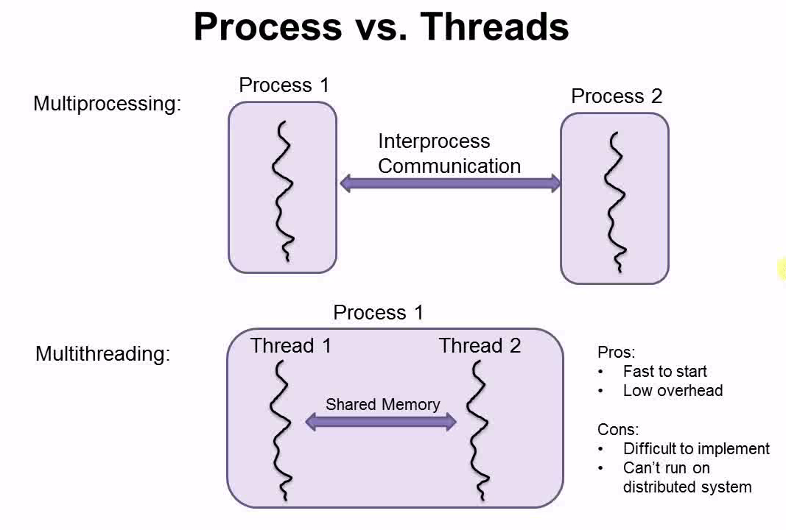
Processos vs. Threads

Slide 15
Threads
Threads
Def.: Linha de execução ou Encadeamento de execução é uma forma de um processo dividir a si mesmo em duas ou mais tarefas que podem ser executadas concorrencialmente.
O suporte à thread é fornecido pelo próprio S.O., no caso da linha de execução ao nível do núcleo, ou implementada através de uma biblioteca de uma determinada linguagem.

Slide 16
Threads do Usuário
Gerenciamento de threads feita por bibliotecas (“libraries”) carregadas a nível do usuário.
Exemplos de três bibliotecas de threads:
POSIX pthreads
Win32 threads
Java threads

Slide 17
Threads: Padrão POSIX
Portable Operating System Interface (POSIX) é uma família de padrões especificadas pela IEEE Computer Society.
Objetivo
Manter a compatibilidade entre sistemas operacionais. O padrão POSIX define uma API, bem como comandos (shell) para compatibilidade entre variantes do Unix e outros sistemas operacionais.

Slide 18
Passando parâmetros para a função pthread_create

Slide 19
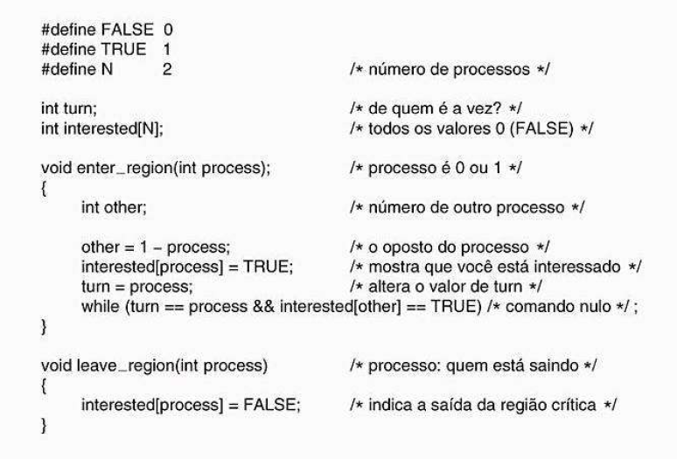
Algoritmo de Peterson
Fonte: Tanenbaum, Sistemas Operacionais Modernos, 2009.

Slide 20
Algoritmo de Peterson
bool t1_quer_entrar, t2_quer_entrar;
int thread_preferencial;
void thread1()
{
while ( 1 )
{
t1_quer_entrar = true;
thread_preferencial = 2;
while ( t2_quer_entrar && thread_preferencial==2 );
// Região crítica
// ...
// Região normal
t1_quer_entrar = false;
// Outras tarefas
}
}

Slide 21
Segurança (Cap. 9)

Slide 22
Segurança: Metas e Ameaças
Meta | Ameaça
Confidencialidade de dados | Exposição de dados
Integridade de dados | Manipulação de dados * Corrupção de dados
Disponibilidade do sistema | Recusa de serviços
Exclusão de invasores | Controle do sistema por vírus ** Sequestro do sistema
** Info Exame, 51% das empresas no Brasil já sofreram sequestro de sistemas, 13.03.2017.

Slide 23
Ameaças (malwares)
Malwares:
Cavalos de Tróia
Vírus
Vermes (Worms)
Spywares
Rootkits

Slide 24
Defesas
Listar os recursos específicos anti-malwares que o anti-malware que você utiliza.

Slide 25
Segurança: Criptografia
Princípio de Kerckhoffs (Auguste Kerckhoffs)
Todos os algoritmos deveriam ser públicos e o segredo deveria ser reservado às chaves.

Slide 26
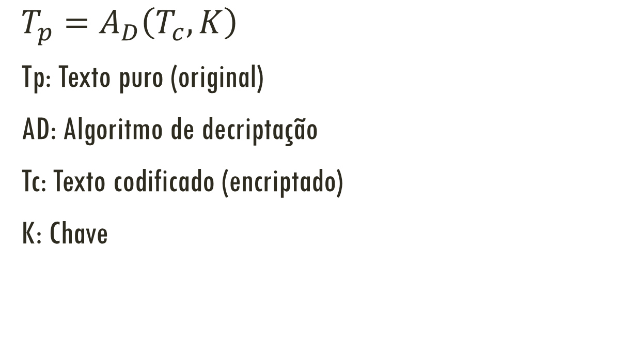
Segurança: Criptografia básica
$T_{p}=A_{D}\left(T_{c},K\right)$
Tp: Texto puro (original)
AD: Algoritmo de decriptação
Tc: Texto codificado (encriptado)
K: Chave

